Slide 1
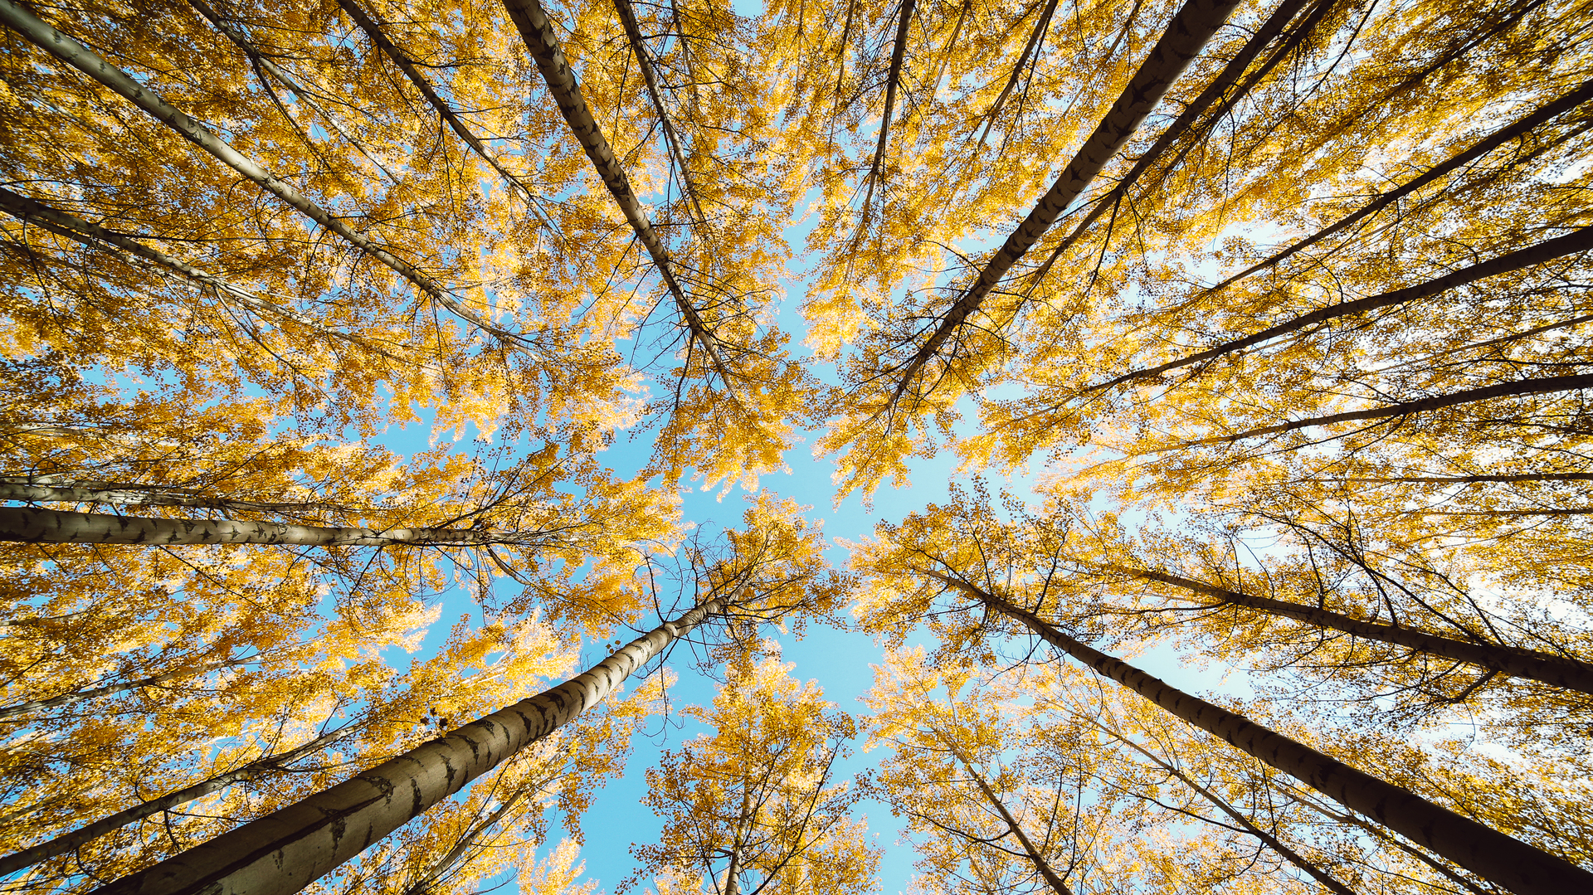
Strom je veľký dom

Slide 2


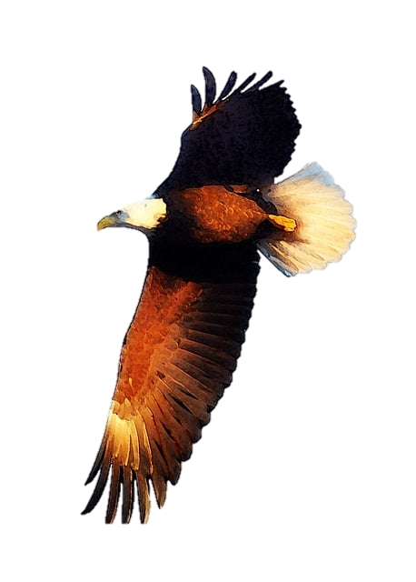
Strom je veľký dom.
Ktože býva v ňom ?
V jednom býva ďateľ pán,
Na druhom zase lesný kráľ.

Slide 3
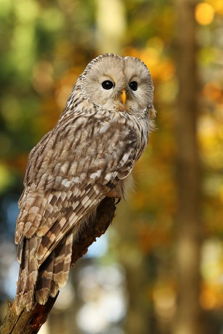
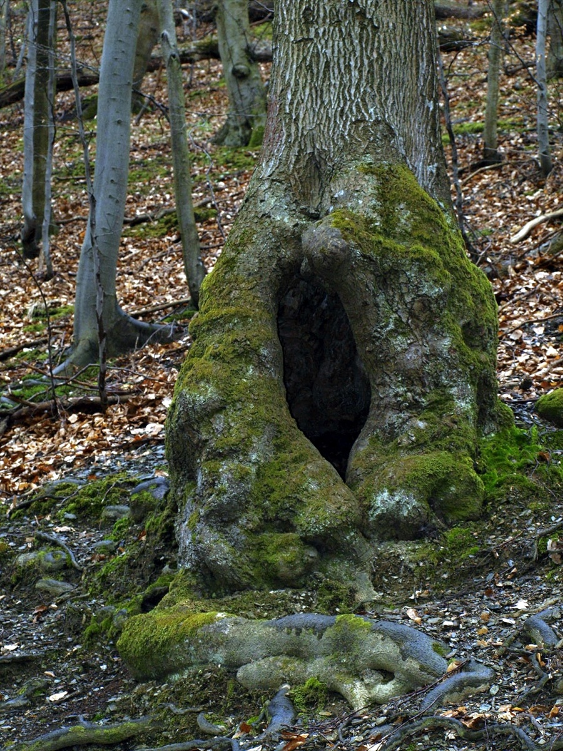
V bútľavine sova sídli,
Poznajú ju lesné víly.
V korunách je vtáčikov veľa,
vďaka nim celý les spieva.

Slide 4
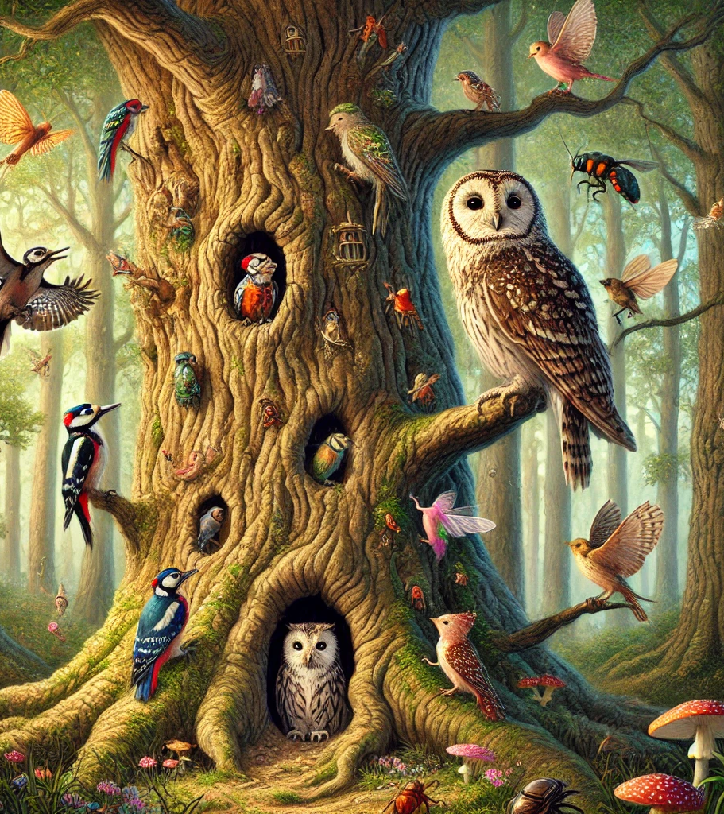
Chrobáčikov je tiež dosť,
vtáčikom je to pre radosť.
Všetci spolu nažívajú,
Strom domov nazývajú.

Slide 5
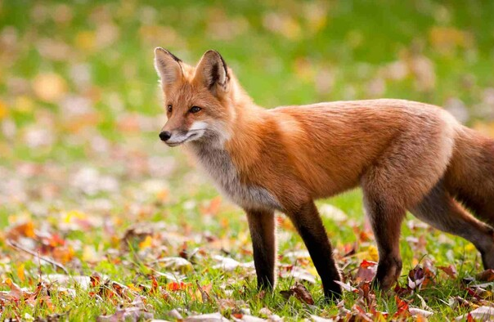
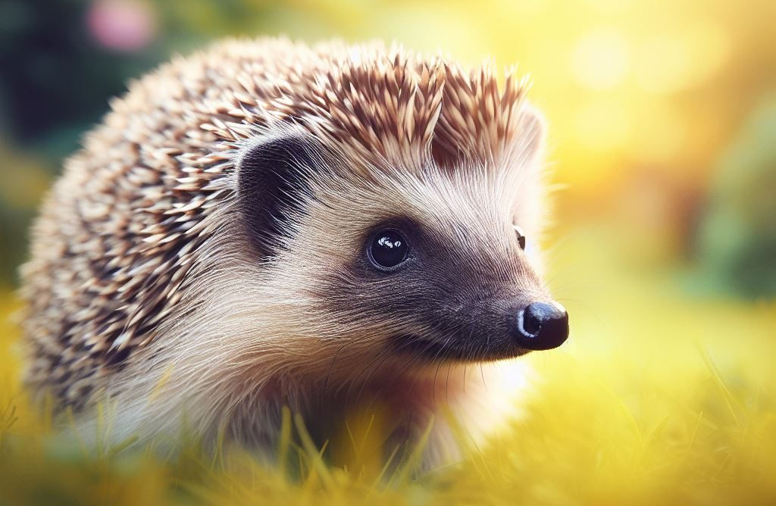
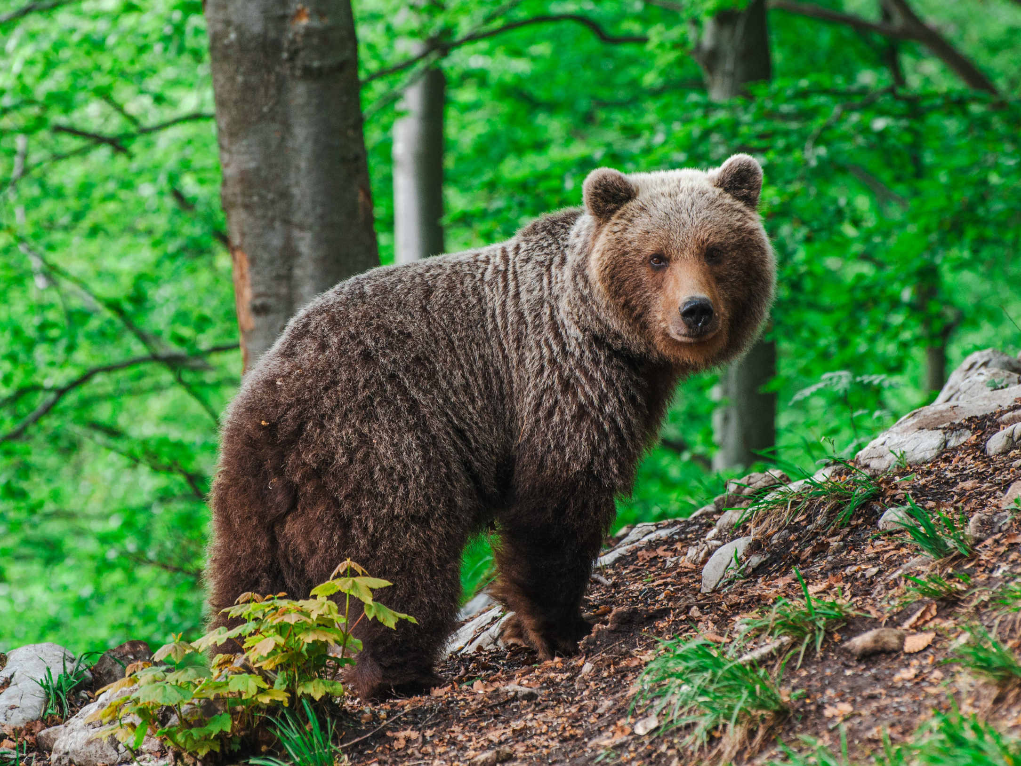
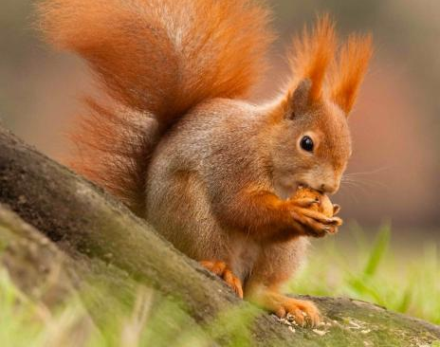
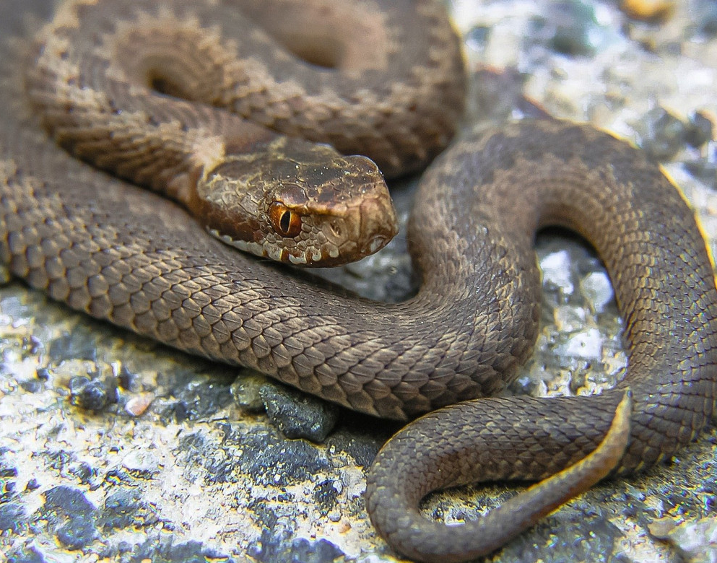

Slide 6
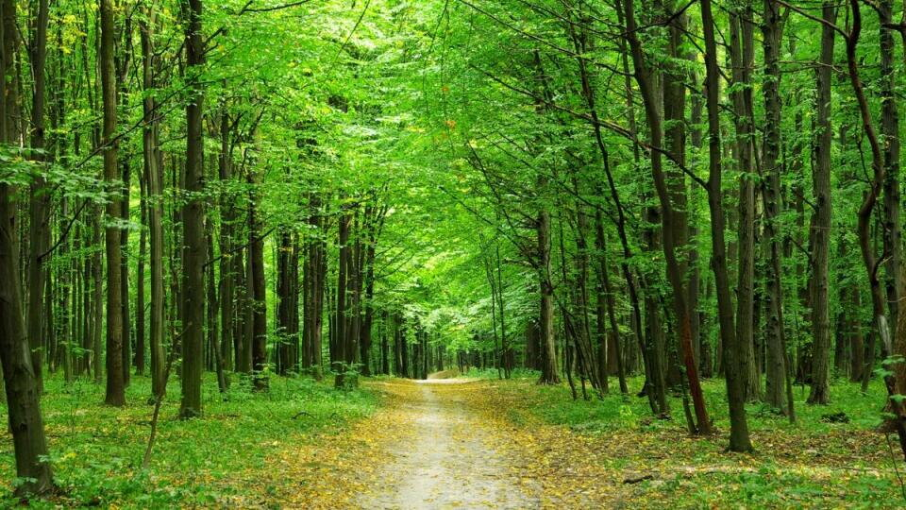

Slide 7
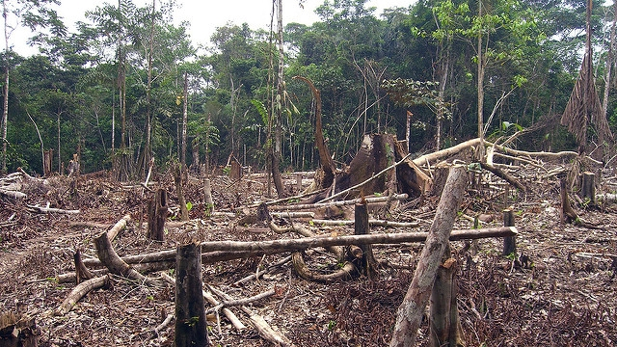

Slide 8

